Slide 1

HỌC VIỆN CÔNG NGHỆ BƯU CHÍNH VIỄN THÔNG
XÂY DỰNG WEBSITE MUA HÀNG TRỰC TUYẾN TRỢ GIÚP KHÁCH HÀNG
LỚP: D13CQCP01
TÊN: TRẦN THỤC UYÊN
MSV:N13DCCN229

Slide 2
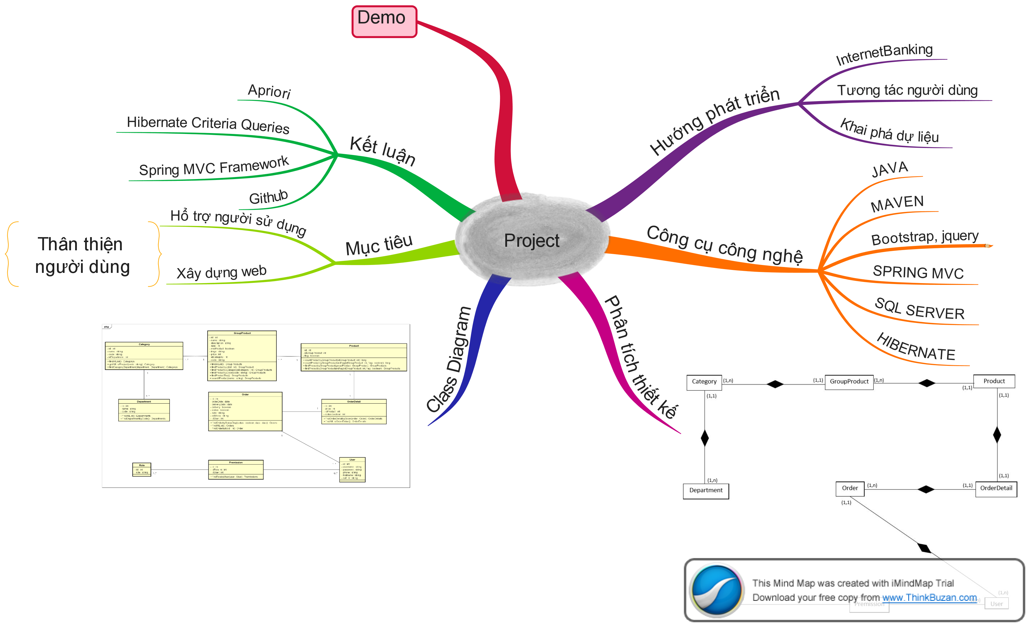

Slide 3
Mục tiêu đề tài
Công cụ công nghệ sử dụng
Phân tích thiết kế
Class Diagram
Demo
Kết luận

Slide 4
Mục tiêu đề tài
Xây dựng website thương mại điện tử
Hộ trợ người mua hàng

Slide 5
Công cụ công nghệ sử dụng
Ngô ngữ lập trình JAVA
Công cụ lập trình client-side (Bootstrap framework, Jquery)
Công cụ quản trị cở sở dữ liệu SQL Server
Công cụ quản lý dự án Maven
Công nghệ lập trình Spring MVC Framework
Công cụ hỗ trợ thao tác với Database Hibernate Framework

Slide 6
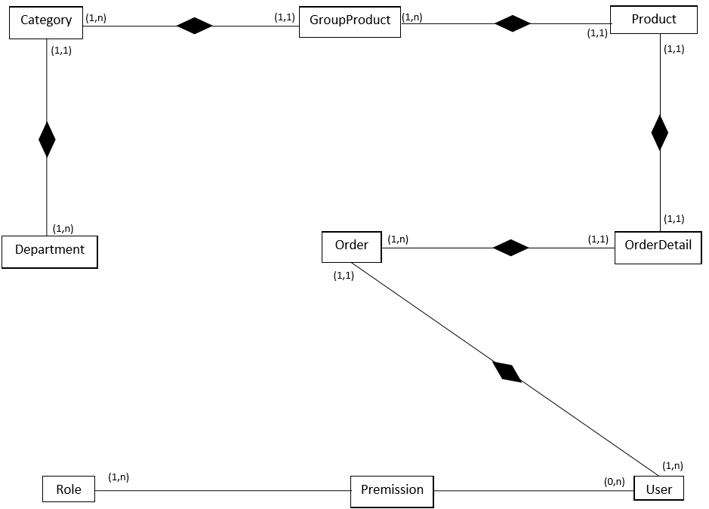
Phân tích thiết kế

Slide 7
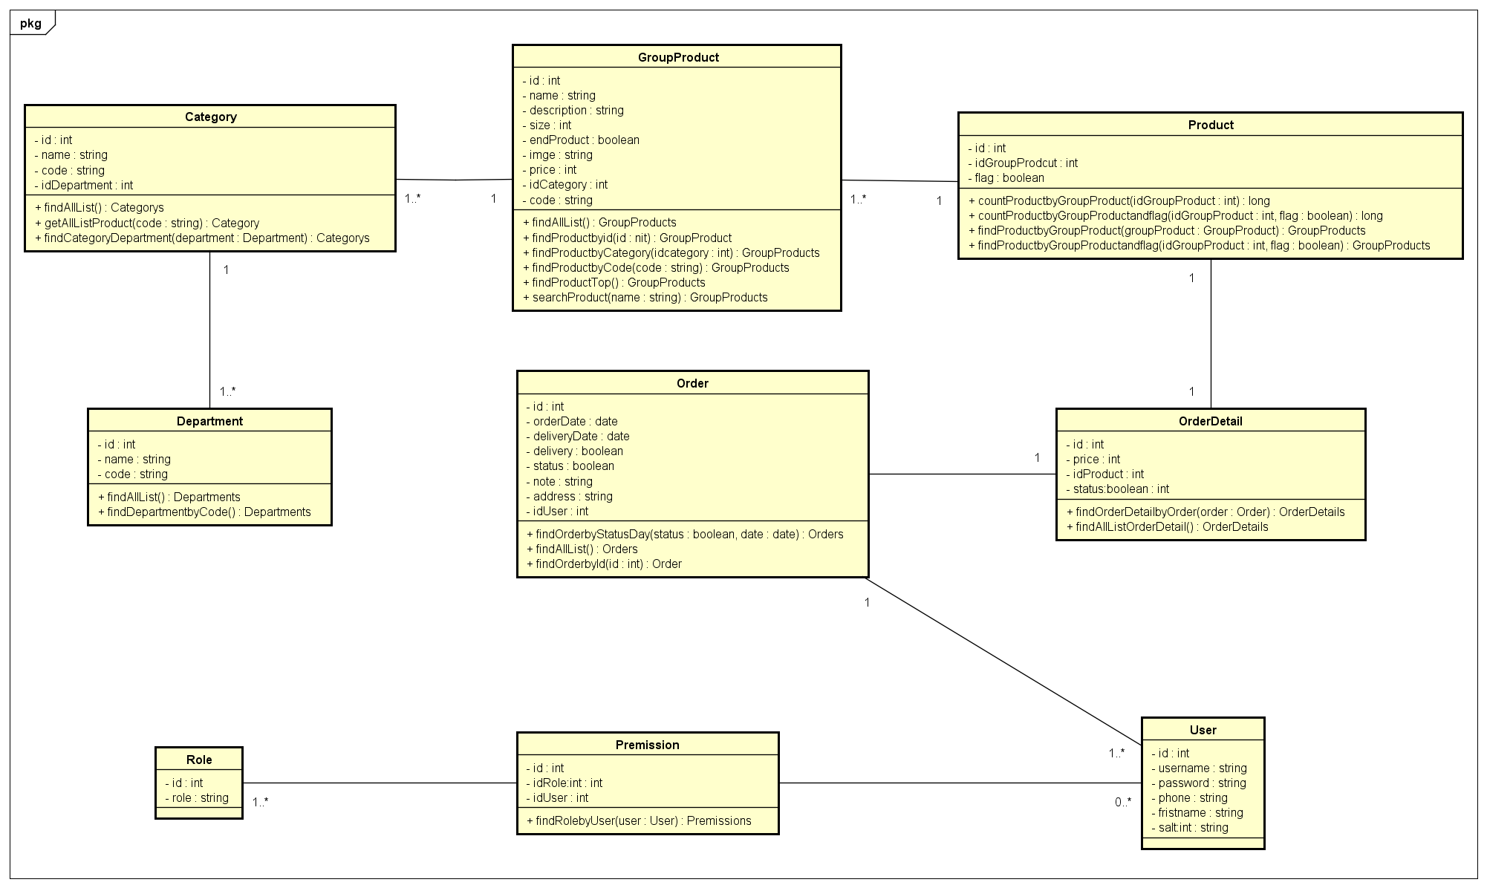
Class Diagram

Slide 8
Demo
Gợi ý mua hàng bằng thuật toán apriori
Xuất report Order

Slide 9
Kết luận
Kết quả thu được từ đề tài thực tập:
Apriori
Spring MVC framework
Github
Hibernate Criteria Queries

Slide 10
Hướng phát triển đề tài
Phương thức thanh toán trực tuyến
Khai phá lượng dự liệu cao hơn
Tương tác người dùng

